Slide 1
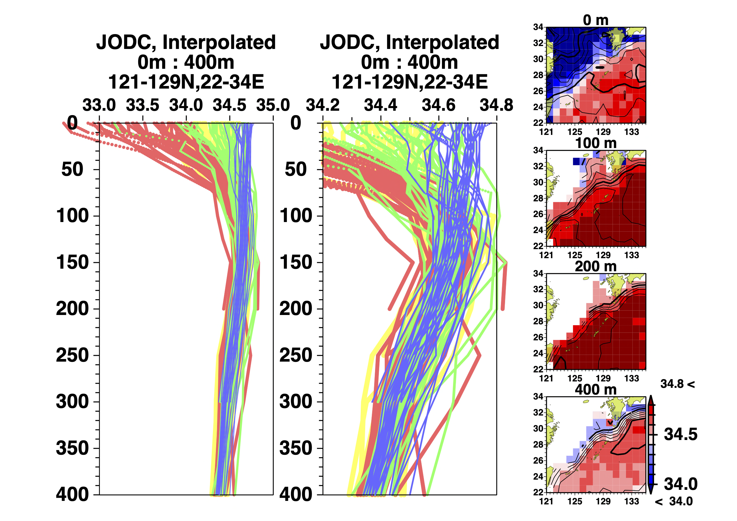
20
年平均TS場
25
20
15
水深200m 13℃＜x＜17℃ を満たす格子の 塩分ダイアグラム が左図
15
10
15

Slide 2
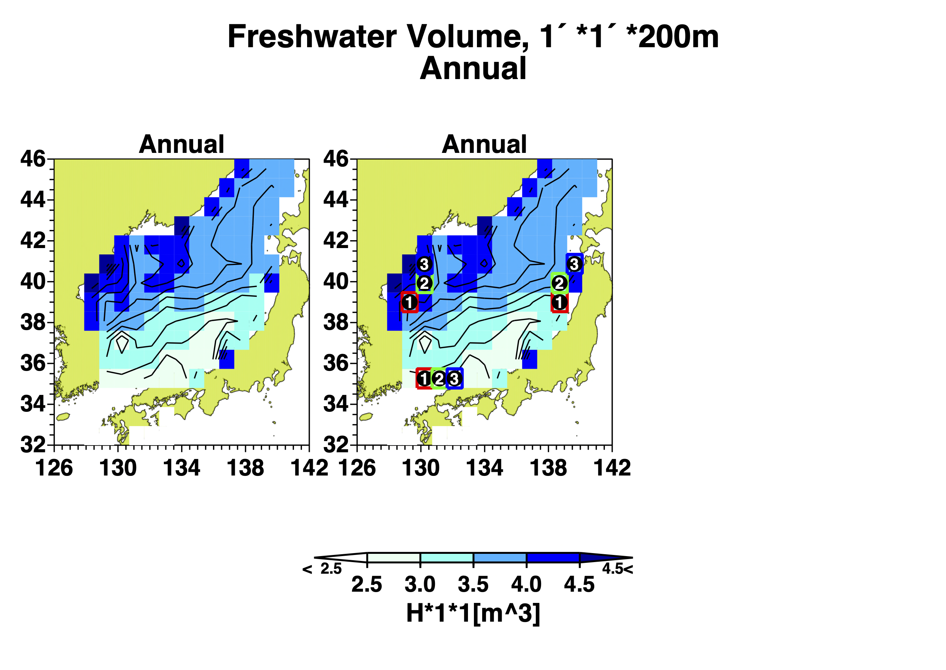
このグリッドは100mまでしかデータがない
NJP
RUS:極大
ECS:極小

Slide 3
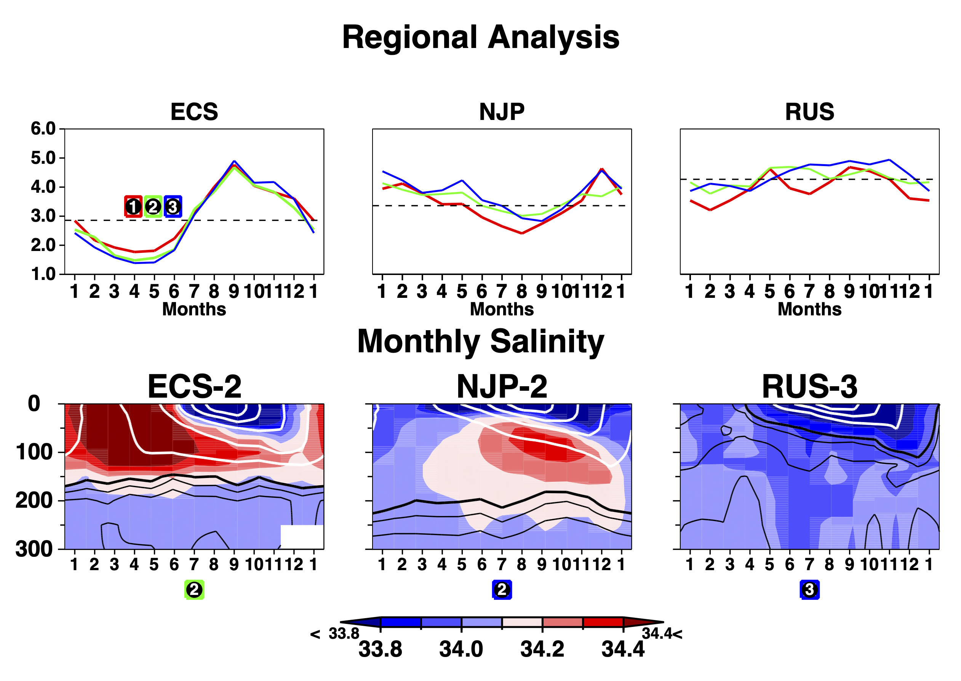
26
26
24
25
23
27

Slide 4
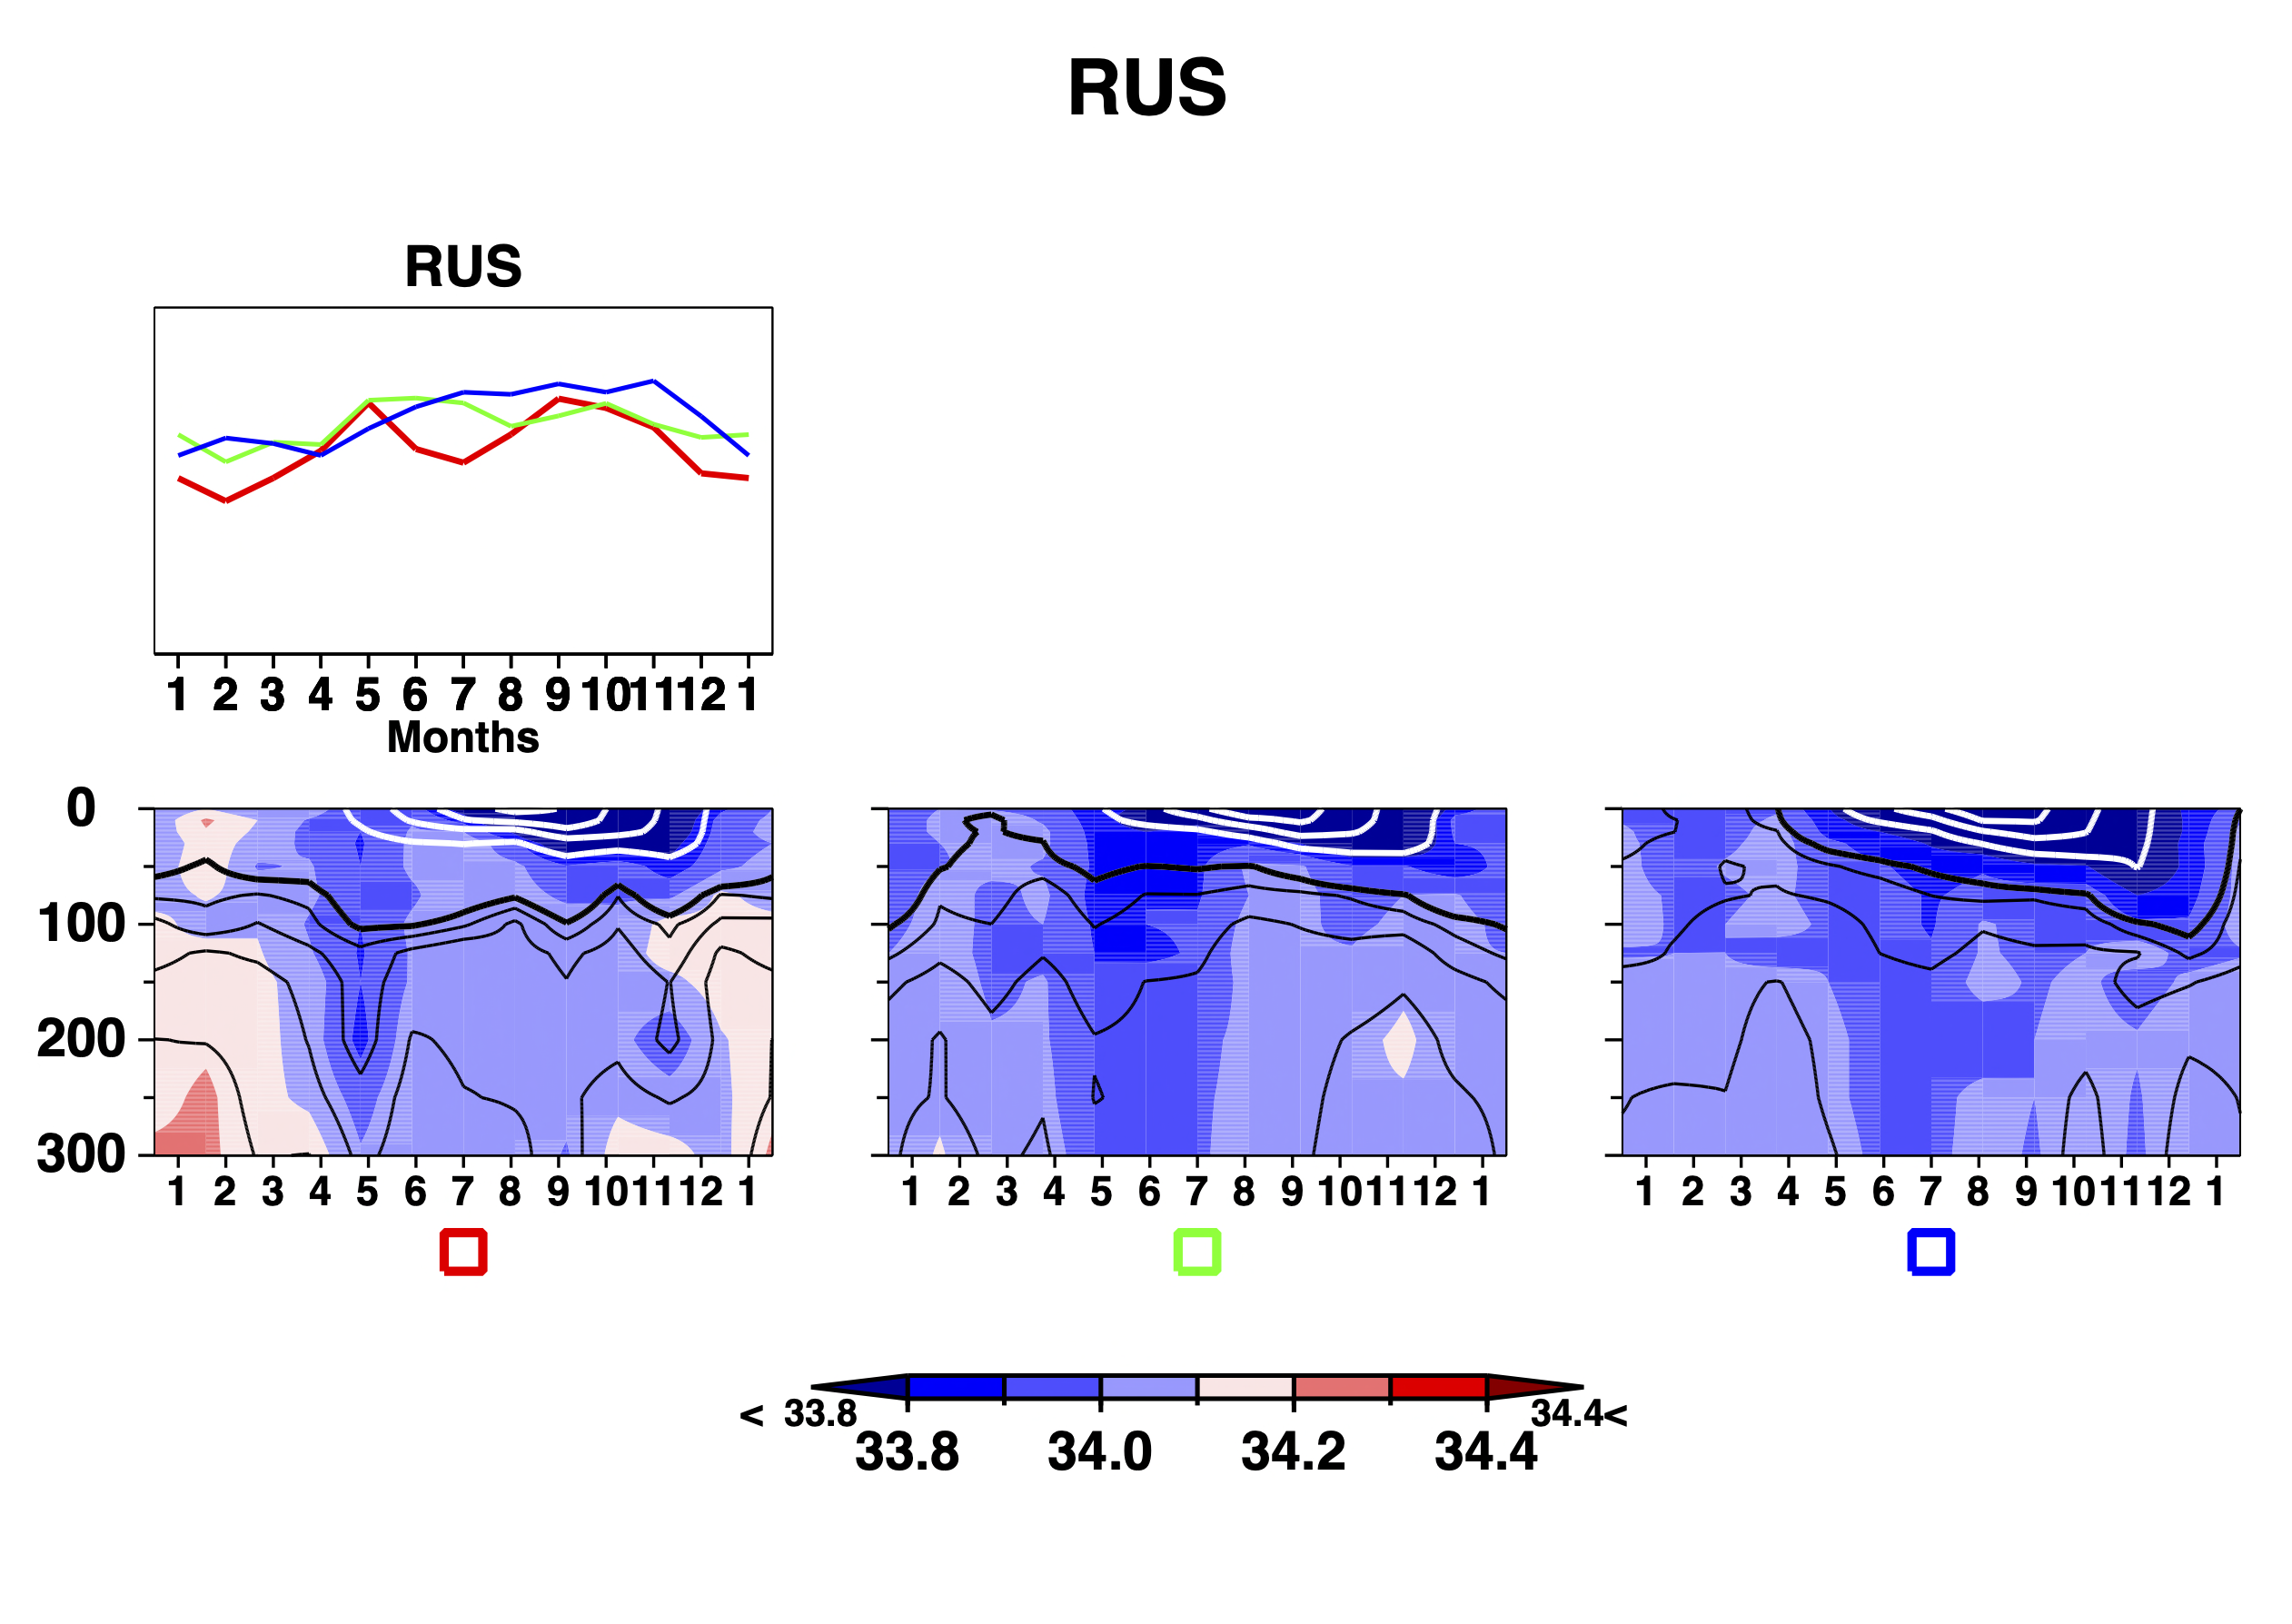

Slide 5
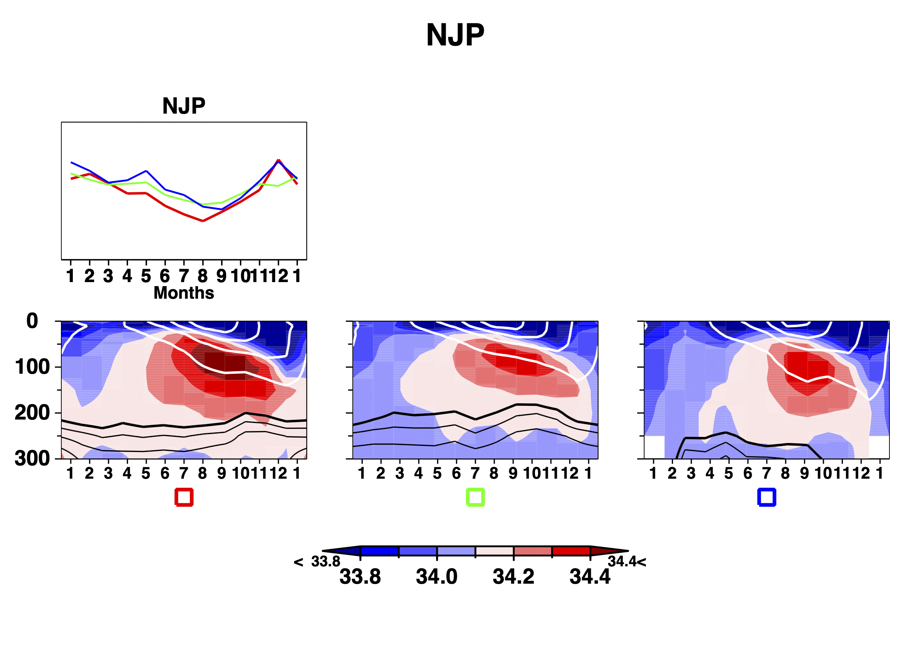
・季節変化が最大なのは赤，でもNlineから最も遠い ・Nlineに最も近い青は他よりも深い構造をしている。CTD データではσ＝27は常に200m深

Slide 6
